Slide 1






Xin chào các em

Slide 2
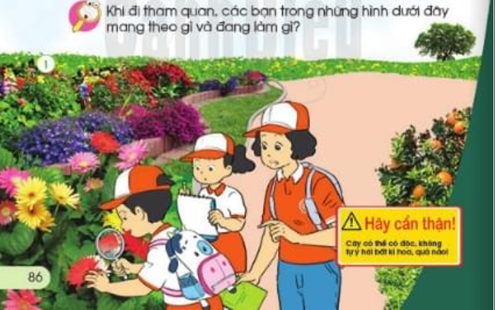
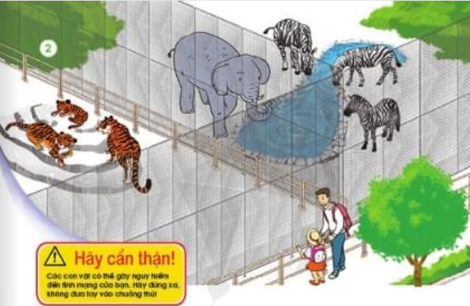
Bài 13: Thực hành quan sát cây xanh và các con vật. ( Tiết 1 )
1. Chuẩn bị khi đi thăm quan thiên nhiên
- Quan sát bức tranh trong sách giáo khoa trang 86,87 và trả lời một số câu hỏi:

Slide 3
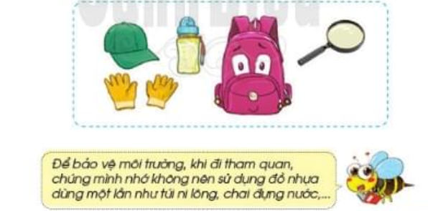
Hoạt động nhóm
Những đồ dùng cần thiết khi mang đi tham quan.

Slide 4
Các đồ dùng cần mang khi đi thăm quan thiên nhiên
Balo, phiếu quan sát, bút viết để ghi chép những thông tin cần thiết
Kính lúp (nếu có) để quan sát các vật có kích thước nhỏ
Những đồ dùng y tế cần thiết như: thuốc muỗi, băng ego phòng những trường hợp nguy hiểm có thể xảy ra
Ô, mũ, khẩu trang tránh nắng, mưa

Slide 5
Warning!!!!!
Không tự ý hái hoa, quả và ăn chúng.
Không đứng gần và thò tay vào chuồng thú.
Không tự ý cho thú ăn.
Để bảo vệ môi trường, hạn chế rác thải nhựa, chúng ta nên đựng nước và đồ ăn bằng hộp nhựa có thể tái sử dụng và không được xả rác bừa bãi.

Slide 6

Phiếu quan sát cây
Tên cây | Hình dạng |  | Đang có hoa | Tên cây | Loại cây
 | To cao | Thấp/Nhỏ |  |  | Cây rau | Cây bóng mát | Cây ăn quả | Cây hoa
Cây phượng
? | ? | ? | ? | ? | ? | ? | ? | ?
? | ? | ? | ? | ? | ? | ? | ? | ?

